Slide 1


Establishing and capacity building of the Southern Serbian-Academy and the National Conference for Vocational Higher Education
517200-1-2011-1-BE-TEMPUS-SMGR
Tehnike dobre prezentacije
prof.dr Ljubica Diković
Užice, 05.07.2015

Slide 2
Svaku prezentaciju čine (skraćeno 3P):
Publika,
Prezenter,
Poruka.
Kako napraviti i održati dobru prezentaciju i javni nastup?

Slide 3
5 važnih pitanja na početku
ZAŠTO – šta je cilj prezentacije?
KOME – ko je publika kojoj se obraćamo? (struktura: obrazovanje i stručnost, prosečna starost itd.)
ŠTA – sadržaj koji ćemo prezentovati?
GDE – mesto, prostor (bilo bi poželjno da na prezentaciju uvek dođemo ranije i „upoznamo“ se sa mestom na kome ćemo prezentovati)?
KOLIKO – vreme trajanja prezentacije/izlaganja?

Slide 4
Struktura prezentacije
Broj slajdova - od 20 do 30 (za 30 min izlaganja)
Svaka dobra prezentacija ima:
Kratak uvod
Glavni deo (TEMA)
Tema je centralni deo prezentacije i ona treba da sadrži 3 osnovne poruke koje šaljemo našoj publici: na primer, (1) opis nekog problema, (2) jasno i argumentovano prezentovanje rešenja problema i isticanje (3) značaja i upotrebljivosti tog rešenja.
Zaključak

Slide 5
Šta reći u uvodu?
Uvodni pozdrav i kratko predstavljanje (stručnost, zanimanje, naziv institucije/firme)
Prvi slajd sadrži naslov predavanja i ime predavača, mesto i datum, naziv organizatora/dogadjaja
Naziv teme
Drugi slajd može da sadrži kratak pregled sadržaja.

Slide 6
Dizajn
Poželjno je da dizajn bude jednostavan.
Sadržaj je iznad dizajna. Dizajn ne treba da odvraća pažnju sa informacija i sadržaja, već je u funkciji sadržaja.
Odabrati font koji je jednostavan za čitanje (Arial, Times New Roman... Nije poželjno koristiti Algerian, Comic Sans MS, i sl.…)
Odabir prave veličine fonta omogućuje da jasno prenesete svoju poruku (veličina slova 24-32pt)
Dosledno koristite isti font i veličine na svim slajdovima.

Slide 7
Upotreba boja
Ne treba koristiti previše boja.
Dosledno koristiti istu kombinaciju boja kroz čitavu prezentaciju.
Crni tekst na beloj pozadini je standardna varijanta.
Ako se koristi više boja, poželjno je da budu komplementarne i da kontrast ne utiče loše na čitljivost teksta.
Pažljivo koristiti boje za isticanje bitnih tačaka.

Slide 8
Tekst
Tekst mora biti sažet i jednostavan što podrazumeva korišćenje:
Samo ključnih reči.
Bez dugih rečenica ili čitavih pasusa.
Slobodno pričanje, bez čitanja sa slajdova.
Slajdovi su podrška, ali ne i zamena za govor.
Prilikom nastupa važna je komunikacija sa publikom – gledajte lica slušalaca, jer se njima obraćate.
Osoba koja ne gleda u publiku već u slajdove ostavlja utisak nesigurnosti i neuverljivosti, bez obzira na značaj i zanimljivost teme koju izlaže.

Slide 9
Slike
Slike su bitan element svake prezentacije.
Slika pojačava ili dopunjava poruku.
“Jedna slika vredi više od hiljadu reči”.
Slika služi kako biste nešto lakše predočili ili objasnili, posebno složene ideje.
Slike moraju biti relevantne inače zbunjuju publiku.
Slike ne služe samo kao ukas – moraju pojačati neko značenje teksta.

Slide 10
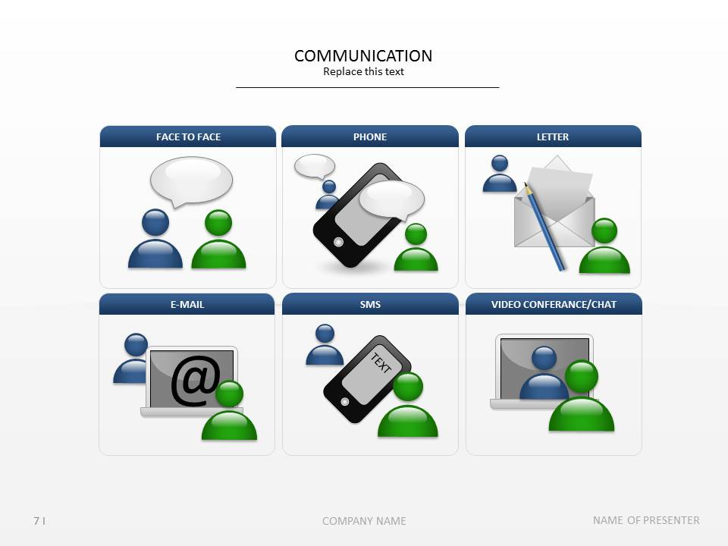
Primer dobre upotrebe slika na temu Komunikacije

Slide 11
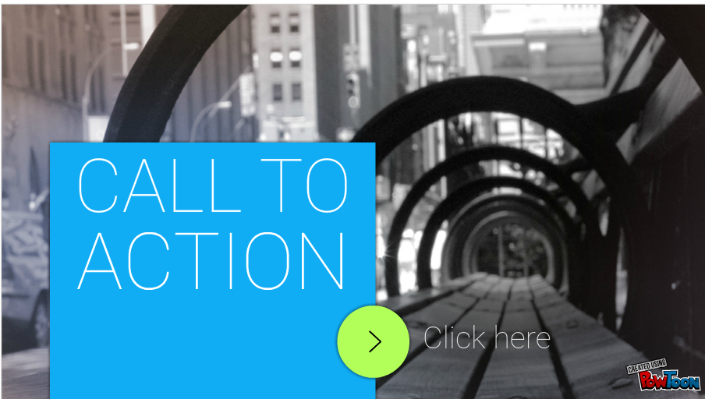
Primer dobre upotrebe vizuelnih efekata

Slide 12
Animacije
Dobra animacija može uticati na duže pamćenje poruke, ali:
Animacije i druge vizuelne efekte treba koristiti vrlo umereno ili ih čak potpuno izbacite.
Animacije koristite za skretanje pažnje.
Animacije koristite za pojašnjenje delova sadržaja.
Suviše animacija, pokretnih elemenata i vizuelnih efekata koji skreću pažnju sa suštine je pogrešno.

Slide 13
Na greškama se uči! Ne ovako...
Ova je primer loše struktuiranog slajda u prezentaciji, jer je rečenica preduga i niko iz publike ne može da je isprati. Nije napisana u formi teza, nije pregledna, već u formi pasusa i predugačkog teksta koji će publiku samo zamoriti. Sa druge strane publika će se naprezati da pročita tekst što će odvući pažnju od predavača. Sa druge strane stvar ukusa je individualna stvar i ovo je primer lošeg ukusa.
Korišćenje boja za ukrašavanje ometa sadržaj u ovom slučaju i loš je kontrast u odnosu na pozadinu.

Slide 14
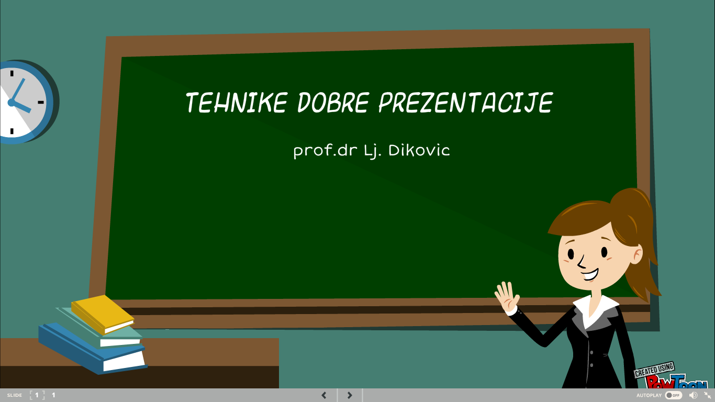
https://www.powtoon.com

